Slide 1
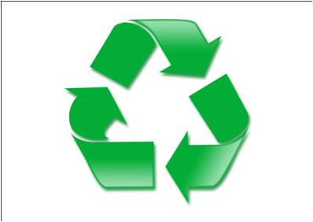
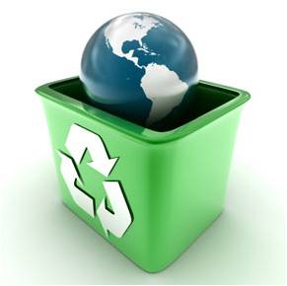
Le recyclage des matériaux
Dr. BENDAOUDI Seif-Eddine
Université de RELIZANE

Slide 2
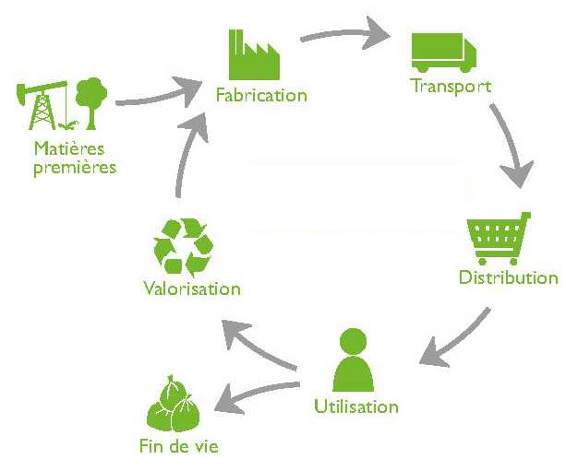
Cycle de vie d’un produit…

Slide 3
Valorisation des déchets…
La valorisation d'un matériau : La valorisation consiste à redonner une valeur marchande aux déchets. Elle s'effectue par divers moyens.
Le réemploi : Consiste à récupérer ou à réparer un produit ou une matière pour l’utiliser sans modification de sa forme ou de sa fonction. Ex : la réparation d’appareils électroménagers, le rechapage des pneus
La réutilisation : Consiste à utiliser un matériau récupéré pour un usage différent de son premier emploi. Ex : pneus déchiquetés recyclés au granulés pour de revêtement de sol.
Le recyclage : Consiste à transformer des déchets en nouveaux produits ou matières premières. Ex : broyage de déchets d’emballages plastiques en granules utilisables pour divers usages.
La régénération : Consiste en un procédé physique ou chimique qui redonne à un déchet les mêmes caractéristiques qu'une matière neuve. Par exemple, la régénération des huiles usagées.
La valorisation énergétique : Consiste à utiliser les calories contenues dans des déchets en les brulant et en récupérant de l'énergie. Par exemple, le chauffage des immeubles et la production de l'électricité.

Slide 4
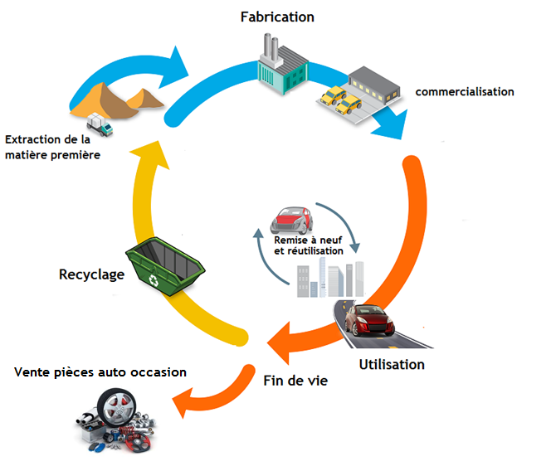
Cycle de vie d’une voiture…

Slide 5
Qu’est ce que le recyclage?
Permet de transformer un déchet en matière première prête à l'emploi.
Réintroduction directe d'un déchet dans le cycle de production dont il est issu, en remplacement total ou partiel d'une matière première neuve.
Toute opération de valorisation par laquelle les déchets, y compris les déchets organiques, sont retraités en substances, matières ou produits aux fins de leur fonction initiale ou à d'autres fins.

Slide 6
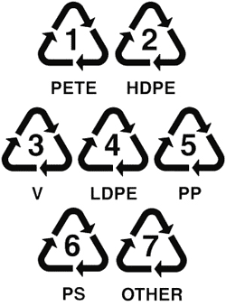



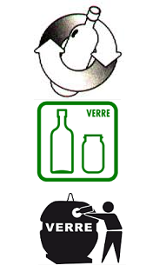


Quelques Pictogrammes…

Slide 7
Pourquoi recycle t-on!!
Conséquences écologiques :
la réduction du volume de déchets, et donc de la pollution qu'ils causeraient (certains matériaux mettent des décennies, voire des siècles, pour se dégrader).
la préservation des ressources naturelles, puisque la matière recyclée est utilisée à la place de celle qu'on aurait dû extraire.
Conséquence économique :
économiser de l’énergie et gagner de l'argent.
création d'emploi.
Notes:
Mais cela n’empêche qu’il existe des inconvénients:
Obligation de tri.
S'inscrit dans une démarche plus large.
Manque de filières de recyclage.
Coût de la main-d'œuvre.

Slide 8
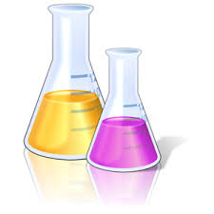
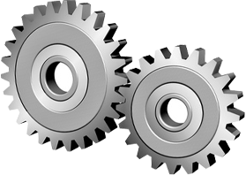
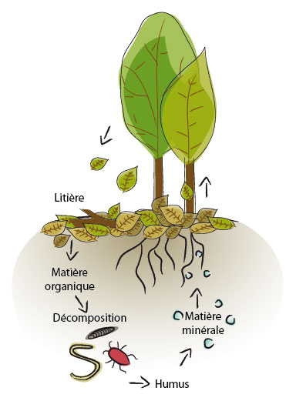
Les formes de recyclage
Chimique
on utilise une réaction chimique pour traiter les déchets, par exemple pour séparer certains composants
2. Mécanique
on transforme des déchets à l'aide d'une machine, par exemple le broyage.
3. Organique (processus naturel)
consiste, après compostage ou fermentation, à produire des engrais ou du carburant tel que le biogaz.

Slide 9
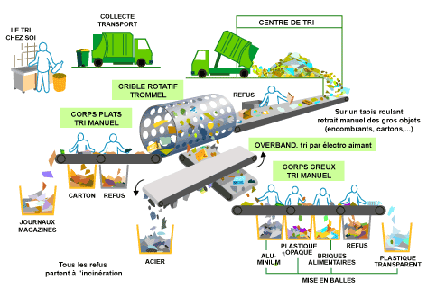
Gestion des déchets…
Un déchet doit d'abord être collecté et trié, avant de subir un traitement de recyclage ou d'incinération. Le traitement des déchets suit un circuit précis :

Slide 10
Recyclage du plastique…

Slide 11
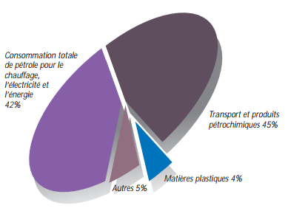
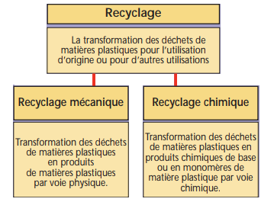
Recyclage du plastique…
Pourquoi recycler ?
Le recyclage et le réemploi permettent d’économiser une grande quantité d’énergie primaire, notamment du pétrole, la principale matière première de la plupart des matières plastiques.
1 tonne de plastiques recyclés = 800 Kg de pétrole économisé
Types de recyclage
des matières plastique

Slide 12
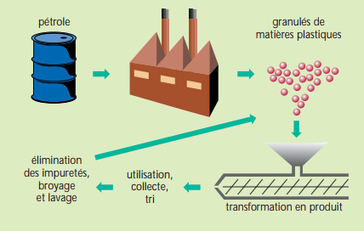
Quels sont les plastiques recyclables ?
Comment les identifiez !!
Il existe plusieurs variétés de plastique, certaines sont recyclables, d’autres ne le sont pas. L’industrie du plastique a créé un système de 7 codes (qui se trouve généralement en dessous du produit).

Slide 13

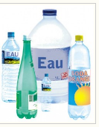
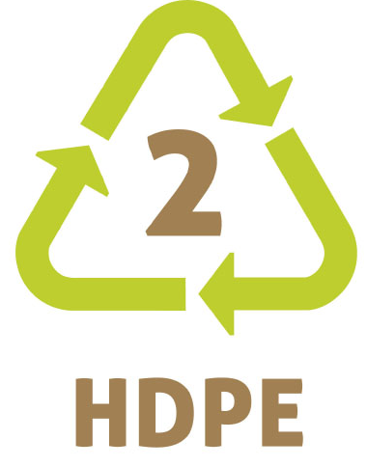
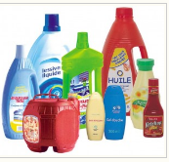
Les symboles du recyclage
sur les emballages plastiques
PETE ou PET : Polyéthylène Téréphtalate,
se recycle à 100% et ne perd pas en principe ses caractéristiques fondamentales et peut donc être réutilisé à plusieurs reprises.
HDPE ou PEHD : Polyéthylène Haute Densité, généralement les plastiques opaques (telles que les bouteilles de lait ou de lessive).
Exemple de recyclage: Flacons ménagers, bouteilles de détergent, caisses, sacs poubelles, poubelles.

Slide 14
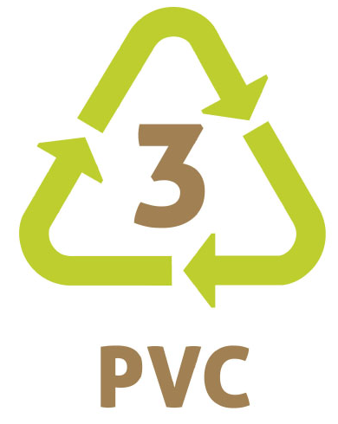
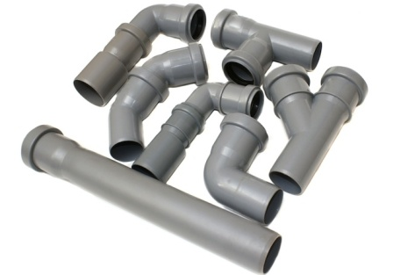
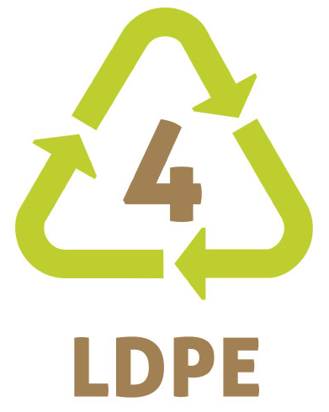
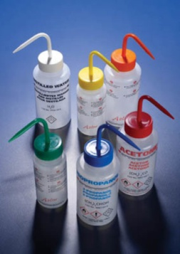
Les symboles du recyclage
sur les emballages plastiques
PVC : Polychlorure de Vinyle, Ex: tuyaux de canalisations, les encadrements de fenêtre.
Exemple de recyclage: Tuyaux, classeurs, tapis, revêtement de sol, toiles cirées, meubles de jardin.
LDPE ou PEBD : Polyéthylène à basse densité,
Ex: pissettes, sacs réutilisables de supermarché, sacs de congélation, bâches.
Exemple de recyclage: Sacs poubelles, enveloppes d’expédition.

Slide 15
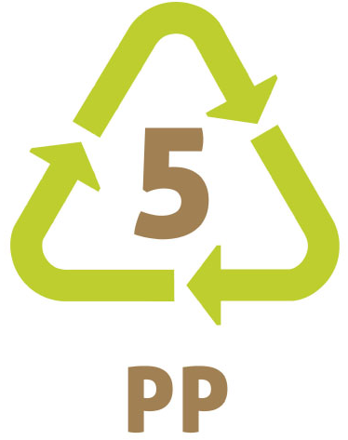
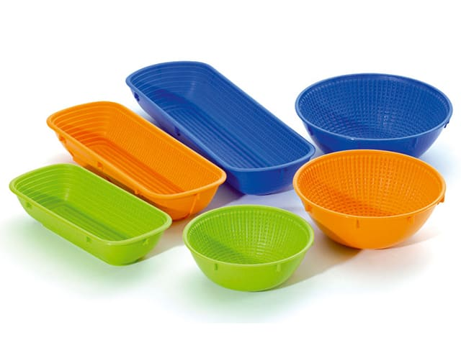
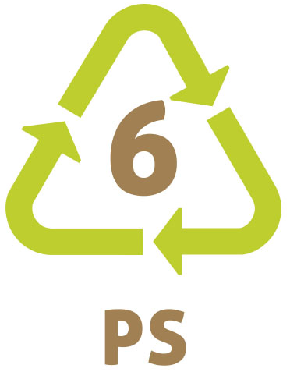
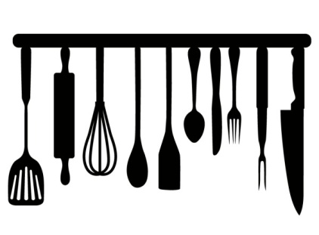
Les symboles du recyclage
sur les emballages plastiques
PP : Polypropylène, Ex: Vaisselle en plastique, récipients alimentaires réutilisables, gourdes, pots de yaourts, pailles, pare-chocs, jouets.
Exemple de recyclage: Pots de peinture, poignées de rasoir, accessoires dans l’automobile.
PS : Polystyrène, Ex: Barquette alimentaires, boites de congélation, couverts et gobelets jetables, ustensiles de cuisine, stylos, étuis CD.
Exemple de recyclage: Cadres photo, règles, pots de fleurs, cintres, jouets.

Slide 16
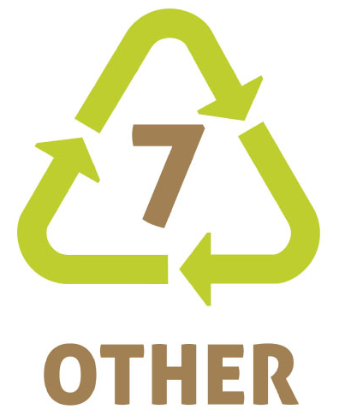
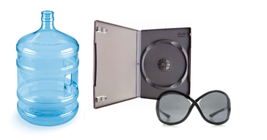
Les symboles du recyclage
sur les emballages plastiques
OTHER ou AUTRE: Ce sont tous les autres plastiques. Notamment les plastiques à base de polycarbonates. Ex: Cd, nylon, lunettes de protection.
Exemple de recyclage: Équipements électroniques, accessoires automobiles.

Slide 17
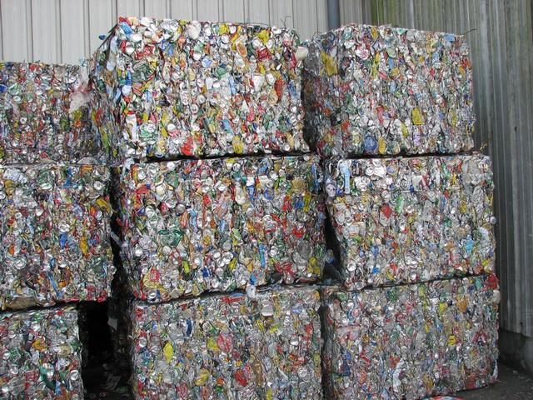
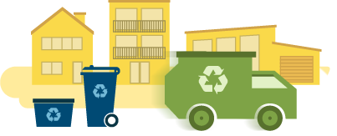
Le cycle de recyclage…
des bouteilles en plastique
1ère étape
Le recyclage du plastique commence par la collecte. Les déchets sont amenés au centre de tri, où ils sont triés selon leur composition (PET, PEHD ou PP). Puis ils sont compactés pour être emmenés dans un centre spécialisé.

Slide 18
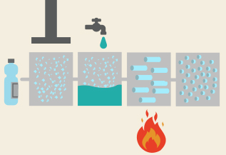
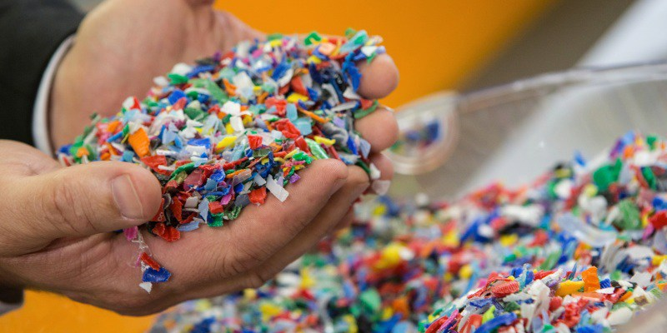
Le cycle de recyclage…
des bouteilles en plastique
2ème étape
Les bouteilles en PET sont secouées pour que les plus petits éléments partent, puis les étiquettes sont décollées grâce à la vapeur d’eau. Après ça, les bouteilles sont broyées en « paillettes », qui sont mises dans l’eau : les paillettes de bouchons (PEHD) flottent, celle de bouteille (PET) coulent. Après avoir nettoyé ces paillettes, elles sont prêtes pour être réutilisées.

Slide 19
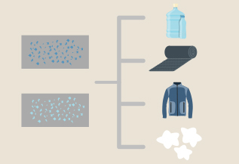
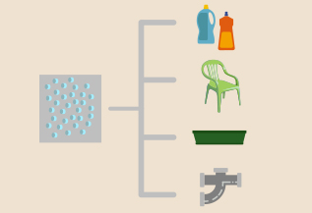
Le cycle de recyclage…
des bouteilles en plastique
3ème étape
Les paillettes seront ensuite transformées :
PET
en nouvelles bouteilles.
en fibres polyester pour la fabrication de tissus, moquettes, polaires...
en ouate pour rembourrer des couettes, oreillers...
PEHD
en nouveaux flacons et bouteilles.
en arrosoirs, bacs à fleurs, chaises de jardin...
en gaines, tubes, canalisations...
en sièges auto...
NB. Pour produire de nouvelles bouteilles, les paillettes doivent être de nouveau traitées chimiquement pour en retirer les contaminants.

Slide 20
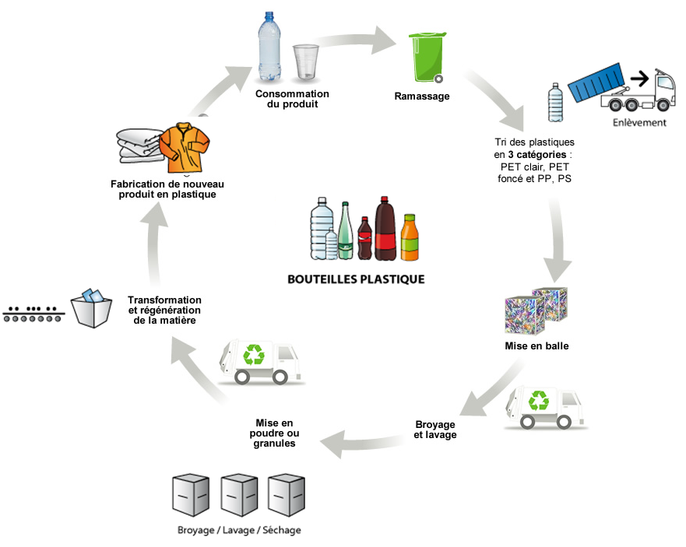
Le cycle de recyclage…
des bouteilles en plastique

Slide 21
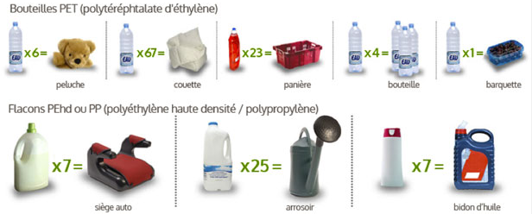
Equivalence
entre emballages collectés et plastique recyclé transformé…

Slide 22
Recyclage du verre…

Slide 23
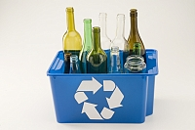
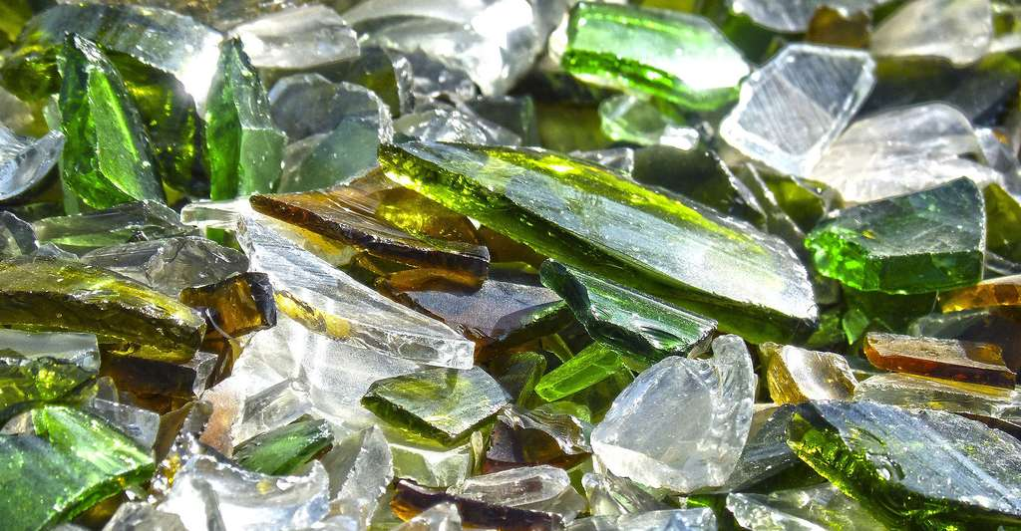
Recyclage du verre…
Le verre est un matériau qui se prête parfaitement au recyclage. Il peut être fondu et recyclé à de très nombreuses reprises, sans aucune perte de qualité.
Pourquoi recycler !!
Une tonne de verre recyclée représente des quantités évitées de :
0,66 tonne de sable ;
0,1 tonne de calcaire ;
1,17 m³ d’eau
1,46 MWh soit 0,46 tonne d'équivalent CO₂
On imagine qu’une bouteille en verre met entre 3000 à 4000 ans à se décomposer dans la nature !

Slide 24
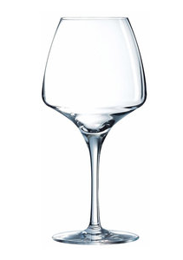
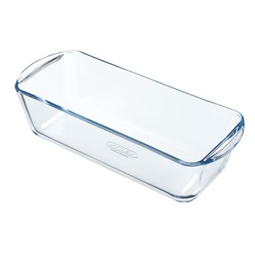
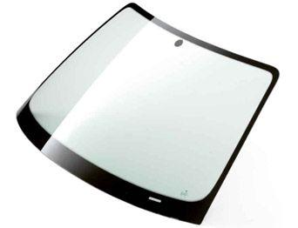
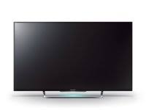
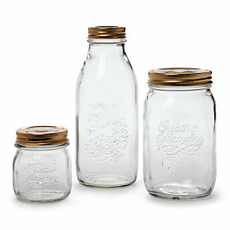
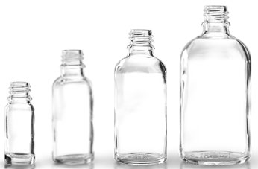
Ce qu’il faut ou non recycler
Comment les identifiez !!
Il existe 2 méthodes pour valoriser le verre :
Réutiliser les différents récipients en verre, s’ils sont intacts ;
Recycler leur matière première ;
Produits en verre… non recyclable
Le verre des vitres et de la vaisselle (verres à pied, assiettes…), le verre résistant à la chaleur (Pyrex)… ne peuvent pas être fondus dans le four (car sa composition est différente du verre d’emballage).
Les verres spéciaux (pare-brise, écrans de télévision, miroirs, etc.)
Les verres qui contiennent des produits dangereux (ils doivent d’abord subir une décontamination, Ex:
Verrerie de labo, Vitres, ampoules…)
Produits en verre… les plus recyclés
Seuls les bocaux, flacons et bouteilles en verre transparent sont recyclable.

Slide 25
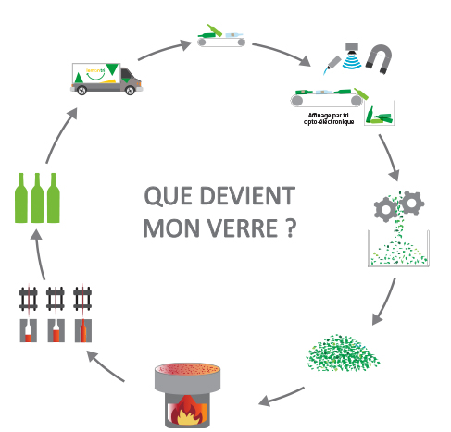
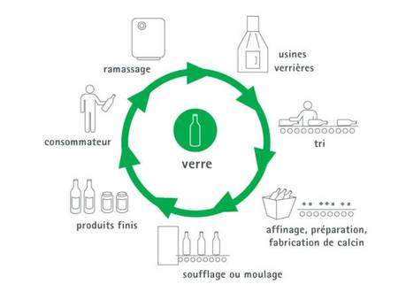
Le cycle de recyclage…
des bouteilles en verre

Slide 26
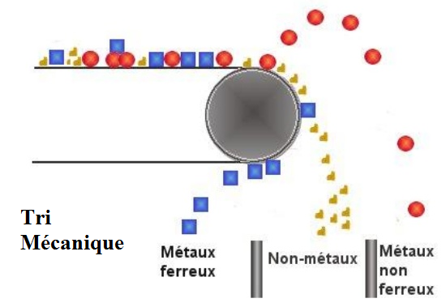
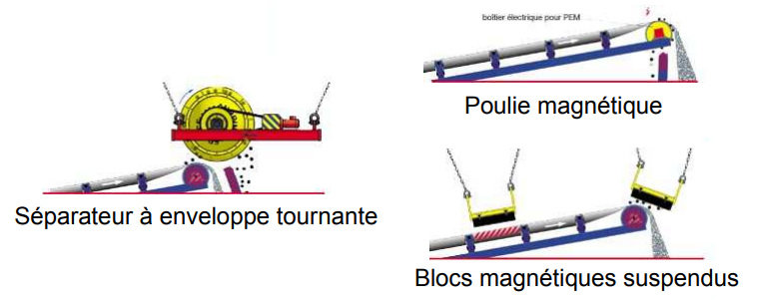
Le cycle de recyclage…
Etapes de tri
Le tri mécanique : retirer tous les éléments métalliques, puis le verre est broyé et transformé en calcin.

Slide 27
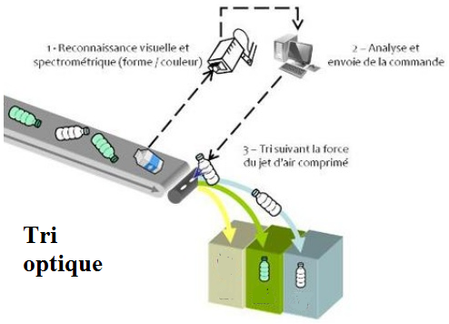
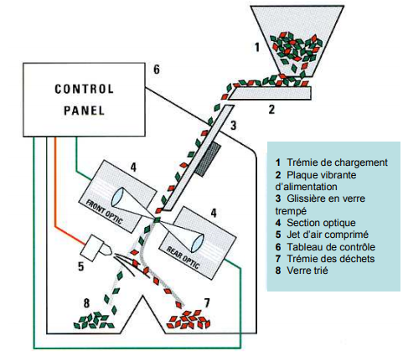
Le cycle de recyclage…
Etapes de tri
Le tri optique : (grâce à un rayon infrarouge) retirer tous les éléments non transparents, comme la céramique qui n’est pas recyclable ;

Slide 28
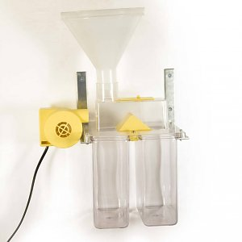
Le cycle de recyclage…
Etapes de tri
Le tri par souffleur : retirer tous les éléments légers tels que les bouchons ou les étiquettes.

Slide 29
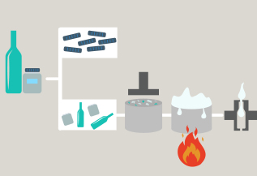

Le cycle de recyclage…
Etape transformation du calcin
Le calcin est fondu dans un four à une température de 1400°C, associé à de la silice, de la soude, du calcaire et des colorants.
La pâte en fusion passe dans un moule où elle est soufflée puis refroidie.

Slide 30





Le cycle de recyclage…
Produits finis recyclés
Nouvelles bouteilles et contenants de verre
Abrasif (sandblast)
Agrégats utilisés dans la fabrication de béton
Filtration de piscine
Fibre de verre
Nivellement de sol

Slide 31
Recyclage de l’Aluminium…

Slide 32



Le recyclage de l’Aluminium…
L’aluminium n’existe pas à l’état pur. Il s’obtient par électrolyse d’une roche rouge, la bauxite.
L’aluminium est 100% recyclable à l’infini, sans altérations de ses propriétés ni perte de poids.
Pourquoi recycler !!
100% de l'aluminium trié est recyclé.
En recyclant l'aluminium, on économise des ressources naturelles.
95% de l'énergie nécessaire pour fabriquer l'aluminium en première fusion.

Slide 33

Le recyclage de l’Aluminium…
Figure 1. Taux de collecte mondiale estimés d’aluminium selon les différents secteurs

Slide 34

Le cycle de recyclage de l’Al…

Slide 35


Le cycle de recyclage de l’Al…
Broyage
Le découpage ou le compactage sont d’abord utilisés lorsque la taille ou l’espace occupé par les rebuts sont considérés trop volumineux. Cette étape facilite la manutention et le transport des rebuts.
Concasseur à mâchoires
Concasseur à impact

Slide 36



Le cycle de recyclage de l’Al…
Broyage
Déchiqueteuse
Broyeur à marteaux
Tamisage

Slide 37


Le cycle de recyclage de l’Al…
Triage
Le processus de triage et l’élimination de revêtement permettent d’éliminer les corps étrangers et d’identifier les types d’alliages, afin de séparer l’aluminium des autres constituants en fonction des propriétés physiques telles que la densité, la conductibilité électrique, le magnétisme ou la couleur.
Séparateur magnétique
Séparateur à courant de Foucault

Slide 38



Le cycle de recyclage de l’Al…
Triage
Séparateurs à l’aide de bassin de flottaison.
Séparateur à flux d’air
Triage des alliages par analyse spectrométrique

Slide 39



Le cycle de recyclage de l’Al…
1 - Les produits en Aluminium, exemple : canettes, boîtes de conserve, bombes aérosol,… une fois broyées, les débris passent dans un four à basse température pour éliminer les impuretés, laque, vernis, étiquettes...
2 - Elles sont ensuite fondues dans des fours à 1600° C.
3 - L'acier ou l'aluminium fondu est ensuite étiré sur une table :
l'acier sous forme de plaques, bobines, barres ou fils.
l'aluminium sous forme de plaques ou de lingots.
4 - L'acier et l'aluminium seront ensuite transformés par des sociétés spécialisées.

Slide 40


Le cycle de recyclage de l’Al…
Produits issus de l’Aluminium recyclé

Slide 41
Recyclage des métaux…
( ferreux et non ferreux)

Slide 42

Le recyclage des métaux…
le recyclage des métaux : une nécessité
L’extraction des métaux dans des mines est une opération polluante (sols, atmosphère) et souvent une activité destructrice qui endommage l'écosystème (déforestation).
Les matières premières (Bois, métaux...) sont économisées, diminuant leurs extractions, et l'énergie nécessaire à celle-ci.
Le traitement du minerai brut implique l’utilisation de forts courants électriques pour séparer le métal de l’oxygène qu’il contient. En le recyclant, on permet donc la réalisation d’économies d’énergie.
Ne pas trier et recycler les métaux entraînent une nuisance environnementale importante, car de leur incinération, résultent des gaz polluants.
1 tonne d’acier recyclé, équivaut à 1.92 tonnes de minerai de fer, 0.63 tonne de coke, 11.57 m³ d’eau et 4.46 MWh (soit 1.78 tonne d’équivalent CO2 évitée) d’économie.

Slide 43

Cycle de recyclage des métaux…
M. ferreux essentiellement constitués de fer, savoir : le fer, la fonte et les différentes catégories d'aciers (inox, réfractaires, spéciaux etc.).
M. non ferreux représentent tous les métaux et alliages qui ne contiennent pas de fer. Ils sont pour la plupart non magnétiques.

Slide 44




Cycle de recyclage du métal…
Tri magnétique ou tri par induction
Consiste à créer un champ magnétique à l’aide de bobines, dans lequel on fait passe les déchets à trier. L’induction permet de séparer les métaux des autres matériaux et de trier les ferreux et les non ferreux.
Poulie magnétique
Overband
Tambour magnétique

Slide 45



Cycle de recyclage du métal…
Tri par courant de foucault
Permet de détecter la présence d'objets en métaux non-ferreux (aluminium, cuivre, plomb, laiton).
Le principe des courants de Foucault est de générer des champs magnétiques répulsifs pour les métaux non ferreux à l'aide de courants électriques eux-mêmes induits par un champ magnétique variable. Une roue polaire en bout de convoyeur abrite un rotor garni d'aimants permanents et permet l'éjection des objets métalliques non ferreux.
Poulie courant de Foucault

Slide 46


Cycle de recyclage du métal…
Tri optique
Le tri optique fonctionne sur le principe de la spectrométrie infrarouge.
La machine scanne et détecte les déchets issus de la collecte sélective qui passent sur le convoyeur (tapis roulant). Les spectres des déchets sont analysés en l'espace de quelques millisecondes par un ordinateur (spectromètre) qui le compare avec les spectres de sa base de données.

Slide 47

Cycle de recyclage du métal…
Tri densimétrique par vibration
La table densimétrique sépare les produits en vrac en fraction légère et lourde en utilisant le principe de fluidisation. Elle se révèle extrêmement efficace pour séparer les petites granulométries (0-20 mm).
Les éléments fins sont amenés sur une table vibrante. Cette table consiste en une plaque perforée à travers laquelle l’air est soufflé. La fraction lourde n’est pas gênée et monte facilement. La fraction légère est soufflée par le flux d’air ascendant et fluidisée. Elle descend ainsi vers le bas de la table vibrante. Ce procédé garantit la séparation parfaite des fractions légère et lourde.

Slide 48

Cycle de recyclage du métal…
Tri densimétrique par flottation
Il s'agit de séparer les matériaux selon leur densité. Pour cela, on les fait flotter dans des liquides dont la densité est contrôlée de manière très précise.
Un premier tri sépare les poussières et mousses des matériaux plus nobles (et plus lourds). Le cuivre et l'inox ont la même densité et ne peuvent pas être séparés de cette manière. En revanche, l'aluminium, plus léger, s'y prête bien : dans un liquide de forte densité, il flotte alors que les autres métaux coulent.
Plusieurs bains successifs dans des liquides de densités variées permettent ainsi de récupérer le caoutchouc, l'aluminium, puis les plastiques.

Slide 49

Cycle de recyclage de l’Acier…
Du centre de tri à l’aciérie :
L'acier est séparé du reste des métaux par un aimant. Il peut être recyclé indéfiniment sans perte de qualité.
L’acier est broyé, débarrassé de ses impuretés, puis il est mis dans des machines appelées convertisseurs pour être fondu à 1600° Celsius.
L’acier liquide est étiré sur une table spéciale, puis il est mis en bobines, en barres ou en fil.

